Slide 1
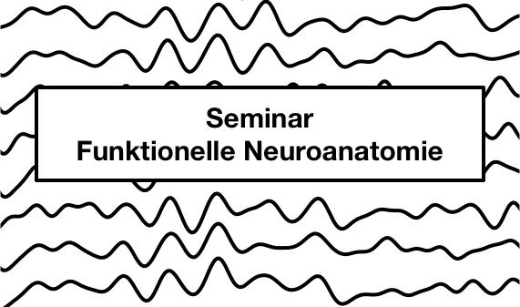
Psy_B_7-2: funktionelle Neuroanatomie, Merle Schuckart (schuckart@psychologie.uni-kiel.de), SoSe 2021

Slide 2
Inhalt
Referat: Bewegungssteuerung (Schandry, Kap. 9)
Vortrag: Was ist Parkinson?
Störungsbild
Kardinal-, Leit- und Nebensymptome
Was unterscheidet Parkinson, Parkinson-Demenz und Lewy-Körper-Demenz?
Was ist ein Tremor?
Behandlung von Parkinson
L-Dopa
Tiefe Hirnstimulation (DBS)
Gruppenarbeit: Tiefe Hirnstimulation (DBS) bei Parkinson
Psy_B_7-2: funktionelle Neuroanatomie, Merle Schuckart (schuckart@psychologie.uni-kiel.de), SoSe 2021

Slide 3
Was ist Parkinson?
Namen: Morbus Parkinson, idiopathisches Parkinson-Syndrom, veraltet: Schüttellähmung
Neurodegenerative Erkrankung: zu schnelles Absterben von Zellen in der Substantia nigra, dadurch Störung des Dopaminhaushalts
Prävalenz: 1-2 / 1000 Menschen erkrankt, ab 70 ca. 20 / 1000 Menschen
Symptome manifestieren sich in einem Alter von ca. 60 Jahren
Hauptsymptome:
Störungen des Bewegungsapparats, psychische und kognitive
Veränderungen als Nebensymptome häufig
Psy_B_7-2: funktionelle Neuroanatomie, Merle Schuckart (schuckart@psychologie.uni-kiel.de), SoSe 2021
Notes:
„echte“ Parkinson-Erkrankung: idiopathisches Parkinson-Syndrom (IPS) bzw. Morbus Parkinson, es gibt aber auch Erkrankungen mit ähnlichen Symptomen, die nicht dazu gehören, das nennt man Parkinsonismus
Bei der Geburt hat man in der Substantiv nigra ca 400 000 Nervenzellen. Je älter man wird, desto mehr sterben nach und nach ab, das ist ein normaler Prozess und nicht schlimm. Normalerweise sterben pro Jahr etwa 2 400 Zellen, bei Parkinson-Patienten ist das jedoch beschleunigt (man weiß nicht genau wieso) und irgendwann sind nur noch so wenige Zellen da, dass es zu Funktionsausfällen kommt. Weil das Absterben von Zellen in der Substantiv nigra erst bei einem Verlust von 60% der Zellen bemerkbar wird, dauert der Prozess natürlich ein paar Jahre, bis die Krankheit dann im höheren Alter mit ca 60 Jahren erstmals auftreten kann. In sehr seltenen Fällen gibt es Parkinson auch bei jungen Menschen. Typische Parkinson-Symptome treten erst auf, wenn der Dopaminhaushalt im Netzwerk ab der Substantia nigra um 60-70% reduziert ist.
Da man nicht weiß, warum Parkinson auftritt, nennt man es auch idiopatisches Parkinson-Syndrom. Idiopatisch heißt, dass man die Ursache nicht kennt.
Man stirbt nicht an Parkinson und in den meisten Fällen ist es nicht geerbt, sondern tritt einfach sporadisch auf.

Slide 4
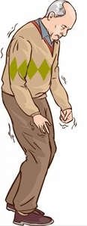
Symptome von Parkinsonismus
Abbildung 1
Illustration: Patient mit Parkinson
Kardinalsymptom: Bradykinese
Bradykinese / Akinese: Verlangsamung von Bewegungen bzw. Bewegungslosigkeit
Hypokinese: Bewegungen werden kleiner
—> verminderte / verzögerte Mimik
—> leises/undeutliches Sprechen
—> Probleme beim Schreiben
(Mikrographie)
—> kleinschrittiges Gangbild
How does Parkinson’s disease affect the body (o.D.)
Psy_B_7-2: funktionelle Neuroanatomie, Merle Schuckart (schuckart@psychologie.uni-kiel.de), SoSe 2021
Notes:
Symptome:
Bradykinese: Bewegungen werden langsamer
Hypokinese: Bewegungen werden kleiner (z.B. beim Schreiben wird dadurch die Schrift sehr klein)
Bradyphrenie: Verlangsamung geistiger Prozesse
„Wachsgesicht“: Zunehmende Talg-Produktion im Gesicht
Im späteren Verlauf: Einschränkungen von Körperfunktionen: Seh-, Geruchs-, Schluckstörungen, Beeinträchtigungen der Darmtätigkeit oder Blasenschwäche
Zur Diagnostik des IPS muss zunächst Parkinsonismus diagnostiziert werden:
Hierzu muss eine Bradykinese der Extremitäten vorliegen, entweder in Kombination mit einem Ruhetremor, Rigor, oder beidem. Eine Patientin, die alle drei Kardinalsymptome für Parkinsonismus erfüllt, würde durch verlangsamte und in ihrer Amplitude reduzierte Bewegungen auffallen (Bradykinese), durch einen erhöhten Muskeltonus (Rigor) sowie durch ein Zittern der Extremitäten im Ruhezustand in einem Frequenzbereich von vier bis sechs Hertz (Ruhetremor), der während der Handlungsinitiation unterdrückt wird (Postuma et al., 2015). Ein viertes Kardinalsymptom, die posturale Instabilität, tritt zwar bei ca. xx% der Patient*innen mit Parkinsonismus auf (Quelle), wird aber heute nicht mehr zu den Kardinalsymptomen gezählt, da sie sich erst bei fortgeschrittener Erkrankung einstellt (Postuma et al., 2015).

Slide 5
Symptome von Parkinsonismus
Abbildung 1
Illustration: Patient mit Parkinson
Kardinalsymptom:
Bradykinesie & Hypokinese / Akinese
Leitsymptome (mind. 1):
Rigor: Muskelsteifheit durch Anspannung
Tremor: Zittern der Extremitäten, v.a. der Hände (zunächst bei einigen Patient*innen Ruhetremor, später permanentes Symptom)
posturale Instabilität: Störung des Ausgleichens von minimalen Schwankungen des Körpers durch Stellreflexe
How does Parkinson’s disease affect the body (o.D.)
Psy_B_7-2: funktionelle Neuroanatomie, Merle Schuckart (schuckart@psychologie.uni-kiel.de), SoSe 2021

Slide 6
Symptome von Parkinson
Abbildung 1
Illustration: Patient mit Parkinson
Bradykinese:
Rigor:
Tremor:
posturale Instabilität:
Parkinsonismus ist gegeben - wie
diagnostiziert man nun Morbus Parkinson?
- kein Hinweis auf Differentialdiagnose
- weitere unterstützende Kriterien
—> z.B. Ansprechen auf
Medikation mit Levodopa
How does Parkinson’s disease affect the body (o.D.)
Psy_B_7-2: funktionelle Neuroanatomie, Merle Schuckart (schuckart@psychologie.uni-kiel.de), SoSe 2021
Notes:
Wurde das Vorliegen von Parkinsonismus diagnostiziert, müssen weitere Untersuchungen vorgenommen werden, um die genaue Ursache der motorischen Symptome feststellen zu können. Zur klinisch etablierten Diagnose eines IPS dürfen keine Ausschlusskriterien erfüllt sein, die auf eine Differentialdiagnose hinweisen. Ergänzend hierzu müssen mindestens zwei unterstützende Kriterien erfüllt sein, darunter beispielsweise eine sofortige Symptomreduktion bei Medikation mit Levodopa (Postuma et al., 2015). Die Auswahl dieses Kriteriums liegt in der neurologischen Ursache des IPS begründet: Reagiert die Patientin auf Levodopa mit einer Symptomreduktion, weist dies deutlich auf ein defizitäres dopaminerges System hin, da Levodopa als Vorstufe des Neurotransmitters Dopamin in Kombination mit Decarboxylase-Inhibitoren die Blut-Hirn-Schranke überwinden und zu einer erhöhten Konzentration von Dopamin im nigrostriatalen System führen kann (Olanow, Stern & Sethi, 2009).

Slide 7
non-motorische Nebensymptome
Psychologische Veränderungen:
v.a. Veränderungen von Stimmung und/oder Persönlichkeit
kognitive Defizite:
Aufmerksamkeits- und Arbeitsgedächtnisprobleme
Gedächtnisprobleme (bei 30-40% demenzielle Symptomatik)
Bradyphrenie: „Nebel im Kopf“
exekutive Störungen:
- v.a. Probleme beim Planen und Durchführen von Aufgaben, Worte finden, Thema wechseln,…
vegetative Störungen:
Schmerzen
Verstopfungen & Blasenschwäche
Seborrhoea oleosa: übermäßige Talgproduktion im Gesicht
Störungen der Speichel- und Tränenproduktion
Störungen der Sinne (v.a. Geruchssinn)
Schlafprobleme —> häufig Selbstmedikation!
Psy_B_7-2: funktionelle Neuroanatomie, Merle Schuckart (schuckart@psychologie.uni-kiel.de), SoSe 2021
Notes:
Nebensymptome, die oft bei der Psychoedukation nicht angesprochen werden und die Patient*innen oft aus Scham nicht ansprechen:
https://www.youtube.com/watch?v=S2LP_5PC9LU
Nebensymptome:
Psychische Veränderungen: —> durch Psychotherapie behandelbar!!!
- Stimmungsveränderung (depressive Verstimmungen bei 40-50%, Apathie und Motivationslosigkeit)
- Veränderungen der Persönlichkeit (v.a. Ängstlichkeit)
kognitive Defizite (bei 95% der Betroffenen, bei 20% demenzielle Symptomatik)
Aufmerksamkeits- und Arbeitsgedächtnisprobleme
Kognitive Verlangsamung (Bradyphrenie): Gefühl von „Nebel im Kopf“
Abbrechen von Gedanken / Sätzen
Gedächtnisprobleme (Probleme beim Abrufen und Enkodieren von Gedächtnisinhalten, die gehen aber nicht verloren)
exekutive Probleme:
- Planen und Durchführen von Aufgaben
- Worte finden
- Orientierung / Tiefenwahrnehmung
- In Gesprächen neue Themen beginnen
Störungen von physiologischen Prozessen:
- Schmerzen
- Verstopfungen & Blasenschwäche
- Übermäßige Talgproduktion im Gesicht
- Störungen der Speichel- und Tränenproduktion
- Störungen der Sinne (am Anfang oft Geruchssinn beeinträchtigt)
- Schlafprobleme (Schläfrigkeit am Tag, Durchschlafschwierigkeiten nachts)
—> wichtig für Psychotherapie von Menschen mit Parkinson!!!
Aufgrund der Schlafstörungen nehmen viele Patient*innen Schlaf- oder Beruhigungstabletten wie Xanax oder Valium oder sonst irgendwas, was man teilweise so in der Apotheke kriegt, die enthalten aber einen Stoff namens Benadryl. Benadryl wirkt auf das anticholinerge System und verursacht als Nebenwirkungen Verwirrtheit und kann auch dazu führen, dass man eher hinfällt. Benadryl ist v.a. auch in Antihistaminen drin, die man gegen Heuschnupfen nimmt, da wird man ja teilweise auch ganz dizzy. Ist also eher kontraproduktiv, wenn man ohnehin kognitive Defizite hat und öfter hinfällt.

Slide 8
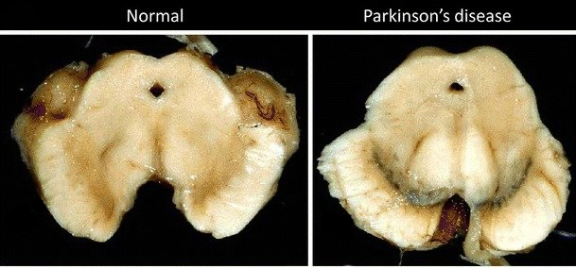
Parkinson und Parkinson-Demenz
demenzielle Symptomatik bei 30 - 40% der Patient*innen mit Parkinson
tritt 10 - 15 Jahre nach Beginn der Parkinson-Erkrankung auf
Ursache: Lewy-Körper in den Neuronen der Substantia nigra
—> Parkinson-Demenz oder Lewy-Körper-Demenz
Abbildung 2
Atrophien durch Lewy-Körper in der Substantia nigra (links beispielhaft pink markiert) bei Patient*innen mit Parkinson mit Lewy-Körper-Demenz (rechts)
nach Mandel, Morelli, Halperin & Korczyn, 2010, S. 281
Psy_B_7-2: funktionelle Neuroanatomie, Merle Schuckart (schuckart@psychologie.uni-kiel.de), SoSe 2021
Notes:
Bradyphrenie: Verlangsamung des Denkens
Wikipedia:
Als Parkinson-Demenz werden demenzielle Symptome bezeichnet, die im Verlauf einer Parkinson-Erkrankung entstehen. 30–40 % der Parkinson-Patienten entwickeln diese Symptome zusätzlich zu den motorischen Symptomen. Insgesamt weisen Parkinson-Patienten im Vergleich zu gesunden Menschen ein erhöhtes Risiko auf, an einer Demenz zu erkranken. Risikofaktoren sind unter anderem hohes Alter bei Beginn der Erkrankung, stark ausgeprägte motorische Symptome, niedriges Bildungsniveau und früh auftretende Psychosen oder Depression.
Dabei kann es zu kognitiven Defiziten in folgenden Bereichen kommen:
Aufmerksamkeit
exekutive Funktionen
visuell-räumliche Funktionen
Gedächtnis
Sprache
Zusätzlich können Apathie, Persönlichkeitsveränderungen, Halluzinationen und Wahn auftreten.
Insbesondere sind bei der Parkinson-Demenz die exekutiven Funktionen beeinträchtigt. Den Betroffenen fällt es schwer, Aufgaben zu planen und auszuführen, und die kognitive Verarbeitungsgeschwindigkeit ist verlangsamt. Ursache dafür ist, wie bei den motorischen Symptomen, der Abbau von Nervenzellen in subkortikalen Gehirnregionen, die für diese Funktionen zuständig sind.
Damit lässt sich die Parkinson-Demenz von anderen Demenzformen wie Alzheimer abgrenzen, bei denen es zu einem Abbau in kortikalen Gehirnregionen kommt. Dadurch sind bei Alzheimer in stärkerem Ausmaß Gedächtnis und Sprache betroffen, die bei Parkinson weniger stark beeinträchtigt sind.

Slide 9
Parkinson, Demenz und Parkinson-Demenz
Demenz: Gruppe von Krankheitsbildern
—> Lewy-Körper-Demenz: alleinstehendes Krankheitsbild, aber Parkinson-ähnliche Symptome
—> Alzheimer-Demenz: alleinstehendes Krankheitsbild
Parkinson-Demenz:
demenzielle Symptome im Laufe der Parkinson-Erkrankung
Parkinson mit Lewy-Körper-Demenz:
Parkinson + Lewy-Körper-Demenz
Psy_B_7-2: funktionelle Neuroanatomie, Merle Schuckart (schuckart@psychologie.uni-kiel.de), SoSe 2021
Notes:
Bradyphrenie: Verlangsamung des Denkens
Wikipedia:
Als Parkinson-Demenz werden demenzielle Symptome bezeichnet, die im Verlauf einer Parkinson-Erkrankung entstehen. 30–40 % der Parkinson-Patienten entwickeln diese Symptome zusätzlich zu den motorischen Symptomen. Insgesamt weisen Parkinson-Patienten im Vergleich zu gesunden Menschen ein erhöhtes Risiko auf, an einer Demenz zu erkranken. Risikofaktoren sind unter anderem hohes Alter bei Beginn der Erkrankung, stark ausgeprägte motorische Symptome, niedriges Bildungsniveau und früh auftretende Psychosen oder Depression.
Dabei kann es zu kognitiven Defiziten in folgenden Bereichen kommen:
Aufmerksamkeit
exekutive Funktionen
visuell-räumliche Funktionen
Gedächtnis
Sprache
Zusätzlich können Apathie, Persönlichkeitsveränderungen, Halluzinationen und Wahn auftreten.
Insbesondere sind bei der Parkinson-Demenz die exekutiven Funktionen beeinträchtigt. Den Betroffenen fällt es schwer, Aufgaben zu planen und auszuführen, und die kognitive Verarbeitungsgeschwindigkeit ist verlangsamt. Ursache dafür ist, wie bei den motorischen Symptomen, der Abbau von Nervenzellen in subkortikalen Gehirnregionen, die für diese Funktionen zuständig sind.
Damit lässt sich die Parkinson-Demenz von anderen Demenzformen wie Alzheimer abgrenzen, bei denen es zu einem Abbau in kortikalen Gehirnregionen kommt. Dadurch sind bei Alzheimer in stärkerem Ausmaß Gedächtnis und Sprache betroffen, die bei Parkinson weniger stark beeinträchtigt sind.

Slide 10
Parkinson und Parkinson-Demenz
Parkinson mit Parkinson-Demenz:
Symptome ähnlich wie bei Alzheimer Demenz:
v.a. Bradyphrenie und Beeinträchtigung exekutiver Funktionen (Planung & Ausführung von Aufgaben)
Einschränkungen von Gedächtnis, Aufmerksamkeit, allg. Funktionsniveau, Sprache und Veränderungen der Persönlichkeit
Besonderheit bei „reiner“ Lewy-Körper-Demenz: produktiv psychotische Symptome wie visuelle und auditorische Halluzinationen oder Wahn
Symptome bei Parkinson mit Lewy-Körper-Demenz auch vorhanden, aber weniger stark ausgeprägt
Parkinson-Erkrankung aber auch Risikofaktor für Alzheimer-Demenz-Erkrankung (6x höheres Risiko im Vergleich zu Allgemeinbevölkerung)
Psy_B_7-2: funktionelle Neuroanatomie, Merle Schuckart (schuckart@psychologie.uni-kiel.de), SoSe 2021
Notes:
Bradyphrenie: Verlangsamung des Denkens
Bei der Parkinson-Demenz und bei der Lewy-Körper-Demenz kann es zu kognitiven Defiziten in folgenden Bereichen kommen:
Aufmerksamkeit
exekutive Funktionen
visuell-räumliche Funktionen
Gedächtnis
Sprache
Zusätzlich können Apathie, Persönlichkeitsveränderungen, Halluzinationen und Wahn auftreten.
Insbesondere sind bei der Parkinson-Demenz die exekutiven Funktionen beeinträchtigt. Den Betroffenen fällt es schwer, Aufgaben zu planen und auszuführen, und die kognitive Verarbeitungsgeschwindigkeit ist verlangsamt. Ursache dafür ist, wie bei den motorischen Symptomen, der Abbau von Nervenzellen in subkortikalen Gehirnregionen, die für diese Funktionen zuständig sind.
Damit lässt sich die Parkinson-Demenz von anderen Demenzformen wie Alzheimer abgrenzen, bei denen es zu einem Abbau in kortikalen Gehirnregionen kommt. Dadurch sind bei Alzheimer in stärkerem Ausmaß Gedächtnis und Sprache betroffen, die bei Parkinson weniger stark beeinträchtigt sind.
Die Lewy-Körper-Demenz ist eigenständige Demenzerkrankung und macht 20% aller demenziellen Erkrankungen aus, tritt aber auch bei Parkinson-Erkrankung als Sekundärsymptomatik mit auf. Sie ist benannt nach dem deutschem Arzt Friedrich Lewy.
Ursache: Aggregation von Proteinen im Zytoplasma von Nervenzellen in Kortex und Hirnstamm (= Lewy-Körperchen) bewirken den Tod der betroffenen Nervenzelle. Bei Parkinson-Demenz bilden sie sich v.a. in der Substantia nigra, das führt auch dort zum Zelltod und zur verminderter Ausschüttung von Dopamin. Deshalb ist auch bei der „reinen“ Lewy-Körper-Demenz die Symptomatik so ähnlich wie bei Parkinson, weil auch dort die Substantia Nigra geschädigt ist.
Wichtig: Es gibt eine Lewy-Body-Demenz, die ähnliche Symptome hat wie Parkinson, und Parkinson-Demenz, bei der sich Lewy-Körperchen bilden und es so zu demenziellen Symptomatiken kommt. Die Parkinson-Demenz entwickelt sich meist 10-15 Jahre nach Auftreten der Parkinson-Symptome
Interessant: Antipsychotika lindern Halluzinationen nicht, sondern machen sie nur noch schlimmer oder haben lebensbedrohliche Nebenwirkungen, wie das maligne Neuroleptika-Syndrom, bei dem Unruhe, Muskelstarre und eine lebensbedrohlich hohe Körpertemperatur auftreten

Slide 11

Was ist ein Tremor?
Tremor = rhythmisches Muskelzittern
physiologischer Tremor:
hochfrequent, kleine Amplitude
meist nicht spür- / erkennbar
—> Ausnahme: bei Kälte / starker Anstrengung
Funktion: erzeugt Wärme (bei endothermen Lebewesen)
pathologischer Tremor:
Symptom von Erkrankung oder eigenständiges Störungsbild (—> essentieller Tremor)
Abbildung 3
Sehr kleine Hunde wie Chihuahuas zeigen physiologischen Tremor teilweise auch ohne Anlass.
Thinkstock, 2016
Psy_B_7-2: funktionelle Neuroanatomie, Merle Schuckart (schuckart@psychologie.uni-kiel.de), SoSe 2021
Notes:
Alle Menschen haben einen nicht spürbaren physiologischen Tremor, der nur erkennbar wird, wenn man zittert, weil es kalt ist, oder weil man sich sehr anstrengt, z.B. etwas Schweres hebt. Anders als bei Menschen sieht man bei kleinen Hunden dieses physiologische Zittern manchmal ganz gut. Bei nicht-wechselwarmen Tieren erzeugt der physiologische Tremor Wärme, Reptilien legen sich dagegen in die Sonne.
Wenn man nun aber immer mit der Hand zittert, wenn man etwas greifen möchte, ist das kein physiologischer Tremor, sondern eher Symptom einer Krankheit oder ein eigenständiges Störungsbild.

Slide 12
Arten von pathologischem Tremor
Ruhetremor
bei Inaktivität
v.a. Hände und Kopf betroffen
Aktionstremor
tritt nur bei Bewegungen / bewusster Muskelkontraktion auf
Unterkategorien:
kinetischer Tremor (Bewegungstremor)
bei Bewegung ohne genaues Ziel
Intentionstremor (Zielbewegungstremor)
bei Bewegung mit genauem Ziel
Tremor wird schlimmer, je näher man dem Ziel kommt
posturaler Tremor (Haltetremor)
isometrischer Tremor
bei Muskelkontraktion ohne Bewegung wie Anspannen der Hand
Aufgaben-spezifischer Tremor
tritt nur bei bestimmter Aktion auf, z.B. beim Schreiben oder Sprechen
Psy_B_7-2: funktionelle Neuroanatomie, Merle Schuckart (schuckart@psychologie.uni-kiel.de), SoSe 2021
Notes:
Ruhetremor: Zb Pillendreher-Tremor bei Parkinson oder eher langsames Zittern der Hände, wenn sie ruhig im Schoß liegen
—> Problem: Stigmatisiert

Slide 13
Behandlung von Parkinson
Bewegung: Ergänzung zur Medikation
Levodopa / L-Dopa:
Vorstufe von Dopamin
Tablettenform
Standard-Medikament bei Parkinson
Apomorphin:
subkutane Injektion oder Dauerinfusion
v.a. in Spätphase
starke Wirkung
Nebenwirkungen: Schwindel, Verwirrtheit, Einschlafattacken, Halluzinationen, Übelkeit,…
Tiefe Hirnstimulation
(THS bzw. DBS):
operativer Eingriff
Erfolgsaussichten 80-90%
reversibel
Läsionierung durch
fokussierten Ultraschall (FUS)
nicht reversibel
non-invasiv
Läsionierung durch fokussierte Hitze im zentralen intermediären Nucleus
geringes Risiko, Patient*innen sind nach 1 Tag wieder fit
Psy_B_7-2: funktionelle Neuroanatomie, Merle Schuckart (schuckart@psychologie.uni-kiel.de), SoSe 2021

Slide 14
Behandlung von Parkinson
Bewegung: Ergänzung zur Medikation
Levodopa / L-Dopa:
Vorstufe von Dopamin
Tablettenform
Standard-Medikament bei Parkinson
Apomorphin:
subkutane Injektion oder Dauerinfusion
v.a. in Spätphase
starke Wirkung
Nebenwirkungen: Schwindel, Verwirrtheit, Einschlafattacken, Halluzinationen, Übelkeit,…
Tiefe Hirnstimulation
(THS bzw. DBS):
operativer Eingriff
Erfolgsaussichten 80-90%
reversibel
Läsionierung durch
fokussierten Ultraschall (FUS)
nicht reversibel
non-invasiv
Läsionierung durch fokussierte Hitze im zentralen intermediären Nucleus
geringes Risiko, Patient*innen sind nach 1 Tag wieder fit
Psy_B_7-2: funktionelle Neuroanatomie, Merle Schuckart (schuckart@psychologie.uni-kiel.de), SoSe 2021

Slide 15
Behandlung von Parkinson
Bewegung: Ergänzung zur Medikation
Levodopa / L-Dopa:
Vorstufe von Dopamin
Tablettenform
Standard-Medikament bei Parkinson
Apomorphin:
subkutane Injektion oder Dauerinfusion
v.a. in Spätphase
starke Wirkung
Nebenwirkungen: Schwindel, Verwirrtheit, Einschlafattacken, Halluzinationen, Übelkeit,…
Tiefe Hirnstimulation
(THS bzw. DBS):
operativer Eingriff
Erfolgsaussichten 80-90%
reversibel
Läsionierung durch
fokussierten Ultraschall (FUS)
nicht reversibel
non-invasiv
Läsionierung durch fokussierte Hitze im zentralen intermediären Nucleus
geringes Risiko, Patient*innen sind nach 1 Tag wieder fit
Psy_B_7-2: funktionelle Neuroanatomie, Merle Schuckart (schuckart@psychologie.uni-kiel.de), SoSe 2021
Notes:
Levodopa / L-Dopa:
Vorstufe von Dopamin
Tablettenform
Apomorphin:
subkutane Injektion oder Dauerinfusion
v.a. in Spätphase, wenn Wirkung von Levodopa abnimmt
starke Wirkung
Nebenwirkungen: Schwindel, Verwirrtheit, Schläfrigkeit / Einschlafattacken, Halluzinationen, Benommenheit, Übelkeit, Erbrechen
Wirkung: bindet an Dopaminrezeptoren und ahmt so Wirkung von Dopamin nach
Kein Morphin (keine schmerzstillende Funktion)

Slide 16
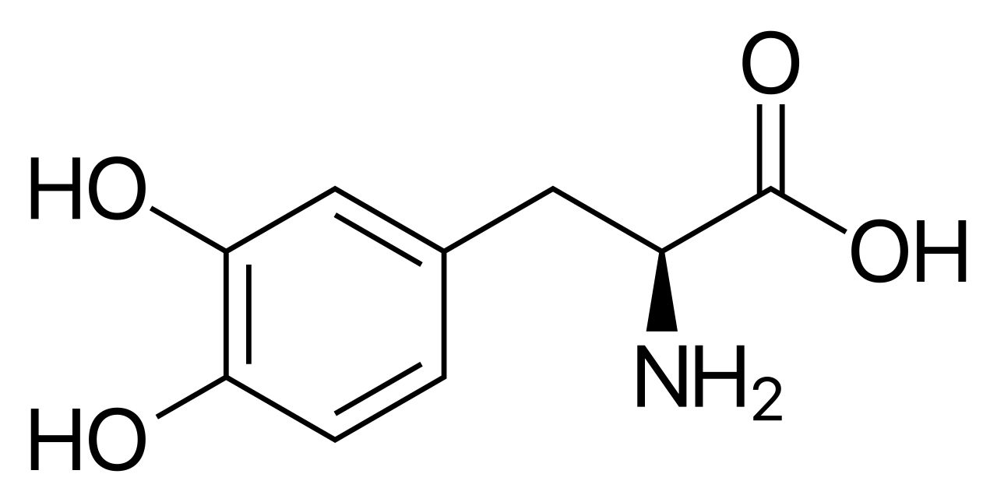
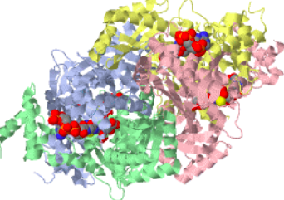


Behandlung von Parkinson:
L-Dopa
Abbildung 4
Synthese von Dopamin
DOPA-Decarboxylase-Hemmer
Levodopa
DOPA-Decarboxylase mit
Vitamin-B6-Phosphat
Kohlenstoffdioxid
Dopamin
Dopa-Decarboxylase Abbildung von Proteopedia, 2019
Psy_B_7-2: funktionelle Neuroanatomie, Merle Schuckart (schuckart@psychologie.uni-kiel.de), SoSe 2021
Notes:
L-Dopa = Levodopa, eine Aminosäure & Vorstufe von Dopamin, die die Blut-Hirn-Schranke passieren und im Gehirn zu Dopamin umgewandelt werden kann
L-Dopa wird immer zusammen mit DOPA-Decarboxylase-Hemmern eingenommen, da das L-Dopa sonst zu schnell schon im Körper in Dopamin umgewandelt werden würde und nur etwa 1% überhaupt durch die Blut-Hirn-Schranke gelangen würde
Zur Umwandlung zu Dopamin im Gehirn ist das Vitamin B6 notwendig, das man auch in Tablettenform nehmen kann. Vitamin B6 ist sonst auch in Fleisch, Fisch, Getreide und Gemüse wie Kartoffeln, Hülsenfrüchten, Brokkoli, Rosenkohl, Salat, Tomaten und Spinat vorhanden.
L-Dopa kann abhängig machen, weil es Reward-Areale des Gehirns aktiviert, und es führt als Nebenwirkung zu einer schlechteren Impulskontrolle, wodurch viele Patient*innen z.B. Glücksspiel-abhängig werden oder eine Kaufsucht entwickeln, weil sie ihre Impulse nicht kontrollieren können. Darüber sprechen Ärzte aber oft nicht, weil das eher unbekannte Nebenwirkungen sind. Die Betroffenen wiederum sprechen nicht darüber, weil es ihnen unangenehm ist oder weil sie es nicht mit dem Medikament in Verbindung bringen.
Viele Dopamin-Agonisten führen auch zu Schlafproblemen.

Slide 17
Behandlung von Parkinson
Bewegung: Ergänzung zur Medikation
Levodopa / L-Dopa:
Vorstufe von Dopamin
Tablettenform
Standard-Medikament bei Parkinson
Apomorphin:
subkutane Injektion oder Dauerinfusion
v.a. in Spätphase
starke Wirkung
Nebenwirkungen: Schwindel, Verwirrtheit, Einschlafattacken, Halluzinationen, Übelkeit,…
Tiefe Hirnstimulation
(THS bzw. DBS):
operativer Eingriff
Erfolgsaussichten 80-90%
reversibel
Läsionierung durch
fokussierten Ultraschall (FUS)
nicht reversibel
non-invasiv
Läsionierung durch fokussierte Hitze im zentralen intermediären Nucleus
geringes Risiko, Patient*innen sind nach 1 Tag wieder fit
Psy_B_7-2: funktionelle Neuroanatomie, Merle Schuckart (schuckart@psychologie.uni-kiel.de), SoSe 2021
Notes:
Tiefe Hirnstimulation:
operativer Eingriff
Erfolgsaussichten 80-90%
Reversibel
Wird eingesetzt, wenn Medikamente zu starke Nebenwirkungen haben oder nicht mehr wirken

Slide 18
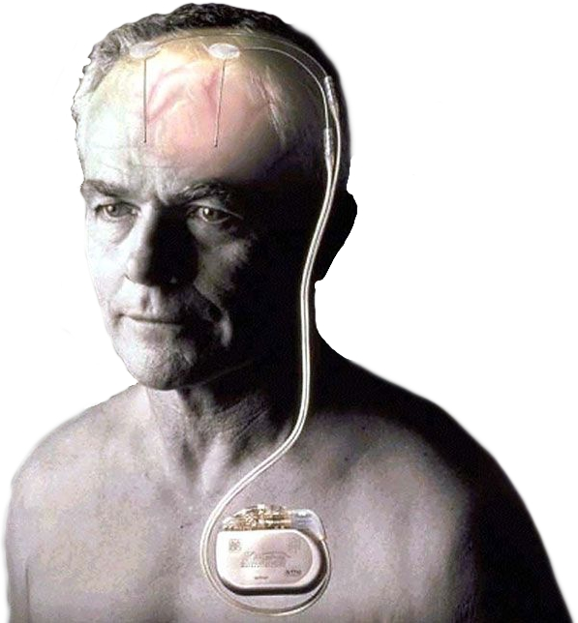
Behandlung von Parkinson:
Tiefe Hirnstimulation
Abbildung 5
Tiefenhirnstimulation
Tiefe Hirnstimulation (THS), Deep Brain Stimulation (DBS) oder „Hirnschrittmacher“
Zugelassen für Behandlung von…
essentiellem Tremor
Parkinson (—> Nucleus subthalamicus)
Tremor bei Multipler Sklerose
Tics beim Tourette Syndrom
Dystonie (= Bewegungsstörungen mit Haltungsstörungen oder Verkrampfungen)
Zwangsstörungen
Epilepsie
- aktuell in der Testphase:
Depression
Cluster-Kopfschmerz (= häufige starke Kopfschmerzanfälle)
Anorexia nervosa (= „Magersucht“)
Abhängigkeitserkrankungen
Alzheimer Demenz
—> Je nach Störungsbild unterschiedliche Areale des Mittelhirns als Target
Elektroden
Verbindungskabel
Neurostimulator
mit Batterie
APA, 2016
Psy_B_7-2: funktionelle Neuroanatomie, Merle Schuckart (schuckart@psychologie.uni-kiel.de), SoSe 2021
Notes:
> 200 000 Patienten mit Bewegungsstörungen wurden schon mit DBS behandelt
Teams von Neurochirurg*innen, Neurolog*innen, Psycholog*innen, Psychotherapeut*innen,… bewerten jeden einzelnen Fall und schauen, ob DBS infrage kommt und wo stimuliert werden sollte
Fälle in denen DBS infrage kommt: (grob: immer, wenn die Medikamente Probleme machen oder nicht wirken)
- a movement disorder with worsening symptoms (tremor, stiffness) and your medications have begun to lose effectiveness.
- Troubling "off" periods when your medication wears off before the next dose can be taken.
troubling "on" periods when you develop medication-induced dyskinesias (excessive wiggling of the torso, head, and/or limbs).

Slide 19
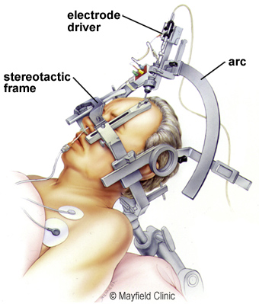
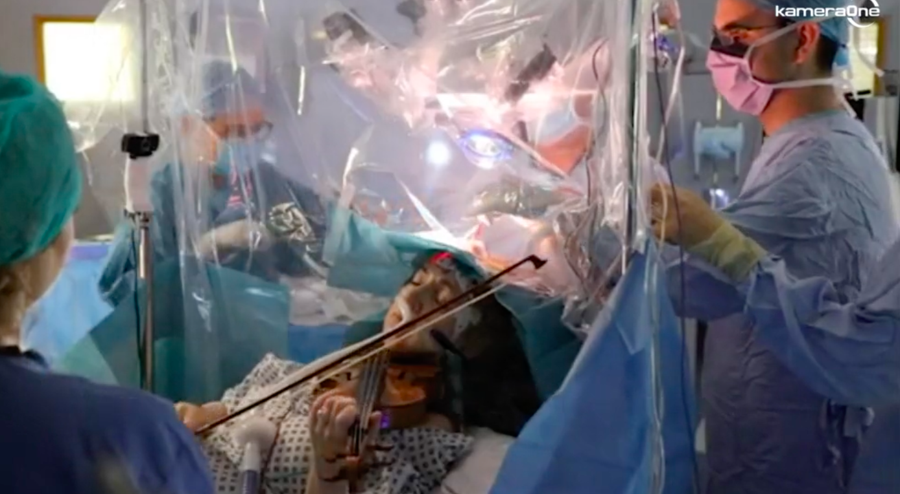
Behandlung von Parkinson:
Tiefe Hirnstimulation
Abbildung 6
DBS-OP-Setup
Ablauf der 1. Operation (Einsetzen der Elektroden):
Fixierung in stereotaktischem Rahmen
Lokalanästhesie
Schädeldecke wird geöffnet und Elektrode mithilfe von MRT- und Röntgen-Bildern und EEG-Signalen computergestützt eingesetzt
Elektrodenposition wird geprüft und ggf. korrigiert
—> minimal-invasiv & reversibel
Abbildung 7
DBS-Patientin spielt während OP auf ihrer Violine.
Mayfield Clinic, o.D.
KameraOne, 2020
Psy_B_7-2: funktionelle Neuroanatomie, Merle Schuckart (schuckart@psychologie.uni-kiel.de), SoSe 2021
Notes:
> 200 000 Patienten mit Bewegungsstörungen wurden schon mit DBS behandelt
Teams von Neurochirurgen, Neurologen, Psychologen, Psychotherapeuten,
Patient*in muss während der OP wach sein, damit man bestimmte Funktionen (wie Geigespielen) „live“ testen kann
Patient*in muss nach der OP normale Medikation wieder nehmen und kann nach Hause. Bei einer 2. OP wird dann der Neurostimulator unter Vollnarkose eingesetzt und ca 10 Tage später in einer Praxis von außen programmiert. Die Batterien halten etwa 2-5 Jahre, manche 9 Jahre.

Slide 20
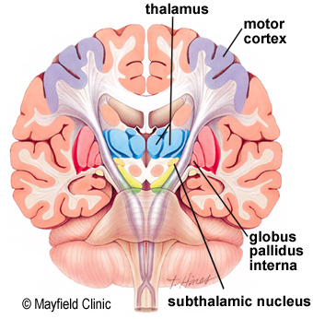
Behandlung von Parkinson:
Tiefe Hirnstimulation
Abbildung 8
Lokalisation von Thalamus, Globus Pallidus und den subthalamischen Nuclei
Wo wird stimuliert?
Subthalamische Nuclei (STN) oder Globus pallidus (GPi): Effektiv bei Tremor, Bradykinese, Rigor, Dystonie und Dyskinese
Thalamus (Nucleus ventralis intermedius, VIM): Effektiv bei Tremor, v.a. bei essentiellem Tremor
Thalamus
Motor-
kortex
Globus Pallidus
interna
subthalamischer Nucleus
Mayfield Clinic, o.D.
Psy_B_7-2: funktionelle Neuroanatomie, Merle Schuckart (schuckart@psychologie.uni-kiel.de), SoSe 2021
Notes:
Ich glaube das Thalamusareal leitet Informationen aus dem Kleinhirn und den Basalganglien an den Motorkortex weiter
Globus Pallidus Interna = Teil der Basalganglien, der innere Teil des Globus Pallidus wirkt bewegungshemmend
Subthalamische Nuclei: Auch Teil der Basalganglien, wirkt erregend auf den hemmenden Teil des Globus Pallidus

Slide 21
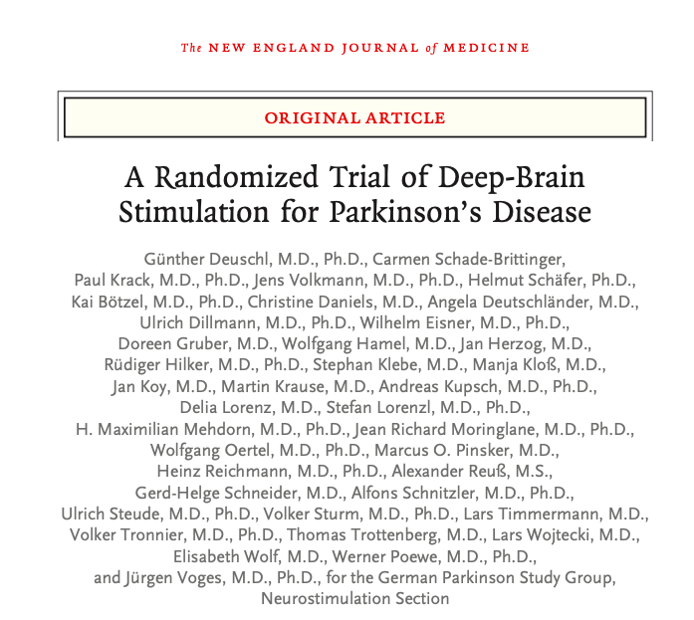
Gruppenarbeit
Psy_B_7-2: funktionelle Neuroanatomie, Merle Schuckart (schuckart@psychologie.uni-kiel.de), SoSe 2021
Notes:
Prof. Deuschl! Whoop whoop! :-D

Slide 22
Aufgaben für Gruppen 1 & 2
Einleitung/Studiendesign und Ergebnismessung/Interventionen
(S. 897 & 898, Abschnitt „Statistical Analysis“ nicht mehr)
a) Was war das Ziel der Studie? (Was sollte verglichen werden? Was
sind die Erwartungen bzgl. der beiden Behandlungsmethoden?)
b) Abhängige Variablen (S. 897, „Study design and outcomes”)
Was waren die primären Outcome-Parameter?
Was waren die sekundären Outcome-Parameter?
c) Unabhängige Variablen (S. 898, „Interventions“)
a) Wie war das Vorgehen bei der tiefen Hirnstimulation (= DBS)?
b) Wo wurde stimuliert?
c) Wie wurde stimuliert?
Falls ihr sehr früh fertig seid: Startet mit Aufgabe 2!
Psy_B_7-2: funktionelle Neuroanatomie, Merle Schuckart (schuckart@psychologie.uni-kiel.de), SoSe 2021

Slide 23
Aufgaben für Gruppen 3 & 4
2. Ergebnisse
(ab S. 900 - 905, die Tabellen könnt ihr ignorieren)
a) Welche Symptom-Veränderung gab es in der
DBS-Gruppe gegenüber der Medikations-
Gruppe?
(ab S. 900, „Results“, Abschnitt "Efficacy" und Abbildung 2)
b) Welche Nebenwirkungen traten auf?
(S. 905, Abschnitt “Adverse Events")
c) Überlegt selbst: Ist das Verfahren der Tiefen
Hirnstimulation (DBS) im Vergleich zur
Medikation überlegen oder nicht?
Vokabelhilfe für den Text:
PDQ-39: Fragebogen z.T. motorische Symptome und Lebensqualität, höhere Scores = schlimmere Symptome / geringere Lebensqualität
UPDRS-II: Unified Parkinson’s Disease Rating Scale, Part 2, zur Erhebung von Alltagsaktivitäten und der Schwere von Dyskinesie-Symptomen, höhere Scores = schlechteres Funktionsniveau
UPDRS-III: Unified Parkinson’s Disease Rating Scale, Part 3, zur Erhebung der Schwere von motorischen Symptomen, höhere Scores = schlechteres Funktionsniveau
Schwab & England Scale: auch Funktionsniveau im Alltag, ähnlich wie UPDRS-II, höhere Werte = höheres Funkionsniveau
SF-36: Short-Form General Health Survey - physical and mental summary scores, erhebt gesundheitsbezogene Lebensqualität, höhere Scores = höhere Lebensqualität
Intention-to-treat Analyse: Daten von allen VPn werden ausgewertet, die ursprünglich getestet werden sollten (Dropout wird mit einbezogen)
Analyse per-protocol: Nur vollständige Datensätze werden ausgewertet (Daten ohne Dropout —> Bias)
Psy_B_7-2: funktionelle Neuroanatomie, Merle Schuckart (schuckart@psychologie.uni-kiel.de), SoSe 2021

Slide 24
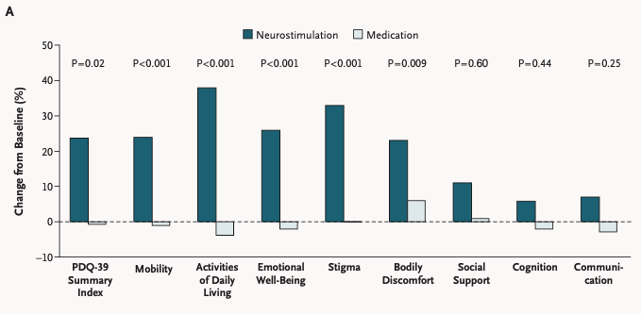
Aufgaben für Gruppen 3 & 4
Abbildung 9
Ergebnisse im Bezug auf Aspekte der Lebensqualität aus dem Papers von Deuschl et al. (2006).
Deuschl et al., 2006, S. 904
Psy_B_7-2: funktionelle Neuroanatomie, Merle Schuckart (schuckart@psychologie.uni-kiel.de), SoSe 2021

Slide 25
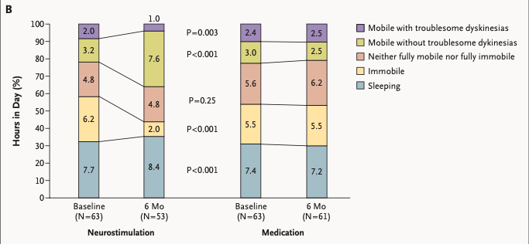
Aufgaben für Gruppen 3 & 4
Abbildung 10
Ergebnisse der Tagebuch-Aufgabe aus dem Paper von Deuschl et al. (2006).
Deuschl et al., 2006, S. 904
Psy_B_7-2: funktionelle Neuroanatomie, Merle Schuckart (schuckart@psychologie.uni-kiel.de), SoSe 2021

Slide 26
Nächste Woche
Referat: Lernen und Gedächtnis (Schandry, Kap. 24)
Vorbereitung auf die nächste Sitzung
Paper:
Levine, B., Black, S. E., Cabeza, R., Sinden, M., Mcintosh, A. R., Toth, J. P., et al. (1998). Episodic memory and the self in a case of isolated retrograde amnesia. Brain, 121(10), 1951–1973.
Psy_B_7-2: funktionelle Neuroanatomie, Merle Schuckart (schuckart@psychologie.uni-kiel.de), SoSe 2021

Slide 27
Nächste Woche
Vorbereitung auf die nächste Sitzung
Aufgaben für Seminarteilnehmer*innen mit Vornamen von A-H:
Case Report (S. 1955-1957)
Was ist bei M.L. passiert? Welche Verletzungen traten auf?
Recovery:
- Welche Symptome zeigte M.L.?
Wie hat sich die Situation verändert?
Aufgaben für Seminarteilnehmer*innen mit Vornamen von I-Z:
Einleitung und Neuropathologie (S. 1953-1955)
Wie unterscheiden sich anterograde und retrograde Amnesie?
Was ist das semantische und das episodische Gedächtnis? Und wie unterscheiden sich die beiden in Bezug auf die retrograde Amnesie?
Bei welchen Verletzungen treten retrograde Amnesien auf?
Welche kortikalen Areale sind beteiligt?
Psy_B_7-2: funktionelle Neuroanatomie, Merle Schuckart (schuckart@psychologie.uni-kiel.de), SoSe 2021

Slide 28
Literatur
Schandry, R. (2016). Aufbau und Funktion des Nervensystems. In Biologische Psychologie (4. überarbeitete Auflage). Weinheim, Deutschland: Beltz Verlag
Deuschl, G., Schade-Brittinger, C., Krack, P., Volkmann, J., Schäfer, H., Bötzel, K., et al. (2006). A randomized trial of deep-brain stimulation for Parkinson's disease. New England Journal of Medicine, 355(9), 896–908.
Psy_B_7-2: funktionelle Neuroanatomie, Merle Schuckart (schuckart@psychologie.uni-kiel.de), SoSe 2021

Slide 29
Abbildungen
APA. (2016). Hirnschrittmacher erleichtert Leben mit Parkinson [Illustration]. Abgerufen von https://www.derstandard.at/story/2000033179006/hirnschrittmacher-erleichtert-leben-mit-parkinson
Deuschl, G., Schade-Brittinger, C., Krack, P., Volkmann, J., Schäfer, H., Bötzel, K., et al. (2006). A randomized trial of deep-brain stimulation for Parkinson's disease. New England Journal of Medicine, 355(9), 896–908.
[Illustration]. (o. D.). How does Parkinson’s disease affect the body. Abgerufen von https://www.mymed.com/diseases-conditions/parkinsons-disease/how-does-parkinsons-disease-affect-the-body
KameraOne. (2020). Musikerin spielt während ihrer Gehirn-OP Geige [Fotografie]. Abgerufen von https://www.t-online.de/gesundheit/krankheiten-symptome/id_87369326/musikerin-spielte-waehrend-ihrer-gehirn-op-geige.html
Mandel, S. A., Morelli, M., Halperin, I. & Korczyn, A. D. (2010). Biomarkers for prediction and targeted prevention of Alzheimer’s and Parkinson’s diseases: evaluation of drug clinical efficacy. EPMA Journal, 1(2), 273–292. https://doi.org/10.1007/s13167-010-0036-z
Mayfield Clinic. (o. D.). An arc-shaped device is attached to the frame to plot the coordinates and drive the electrode to the exact location and depth in the brain. [Illustration]. Abgerufen von https://mayfieldclinic.com/pe-dbs.htm
Proteopedia. (2019). Pig DOPA decarboxylase complex with inhibitor carbidopa, vitamin B6 phosphate and sulfate [Illustration]. Abgerufen von https://proteopedia.org/wiki/index.php/DOPA_decarboxylase
Thinkstock. (2016). Why is my dog shaking? [Fotografie]. Abgerufen von https://www.pethealthnetwork.com/dog-health/dog-behavior/why-my-dog-shaking
Psy_B_7-2: funktionelle Neuroanatomie, Merle Schuckart (schuckart@psychologie.uni-kiel.de), SoSe 2021

Slide 30
Weiterführendes Material
Fallbeispiel FUS: Ein Patient mit Tremor wird bei seinem Eingriff mit fokussiertem Ultraschall begleitet. Man sieht, wie es ihm vor und nach dem Eingriff geht (und grob, wie der Eingriff abläuft):
https://www.youtube.com/watch?v=lXainrVteqY
Fallbeispiel DBS: DBS-Operation bei einem Patienten mit Tremor; gezeigt wird wie er während der OP Geige spielt, um die Position der Elektrode zu testen
https://www.youtube.com/watch?v=M_fjiEOb40M (von 0:42 - 2:08 min)
Psy_B_7-2: funktionelle Neuroanatomie, Merle Schuckart (schuckart@psychologie.uni-kiel.de), SoSe 2021

